Slide 1
4단원 반복문
01 반복문과 배열 02 while 반복문
03 do while 반복문 04 for 반복문
05 역 for 반복문 06 foreach 반복문
07 중첩 반복문 08 break 키워드
09 continue 키워드 10 함께하는 응용예제
요약
연습문제

Slide 2
배열을 생성하는 방법과 사용하는 방법을 익힌다.
while과 do while 반복문을 이해한다.
for와 foreach 반복문을 이해한다.
break와 continue 키워드를 이해한다.

Slide 3
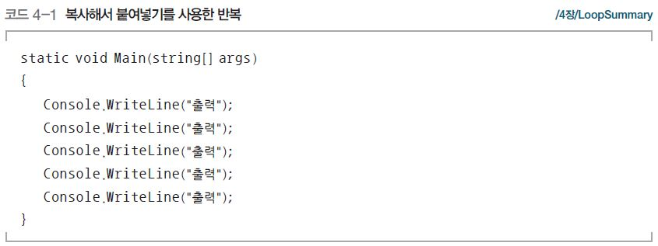
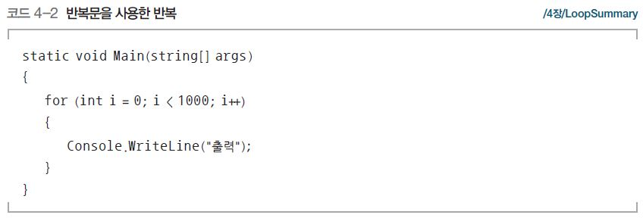
Section 01 반복문과 배열(1)
복사해서 붙여 넣기를 사용한 반복
반복문 사용 예

Slide 4
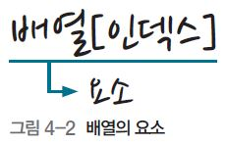
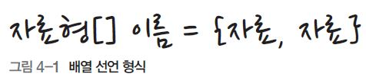
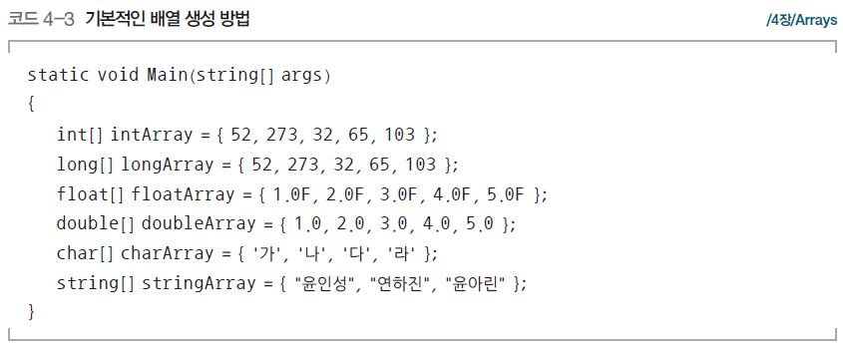
Section 01 반복문과 배열(2)
기본적인 배열 생성 방법
예

Slide 5
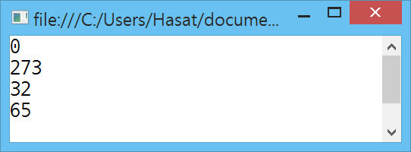
Section 01 반복문과 배열(3)
기본예제 4-1 배열생성하고 요소에 접근하기 ArrayBasic

Slide 6
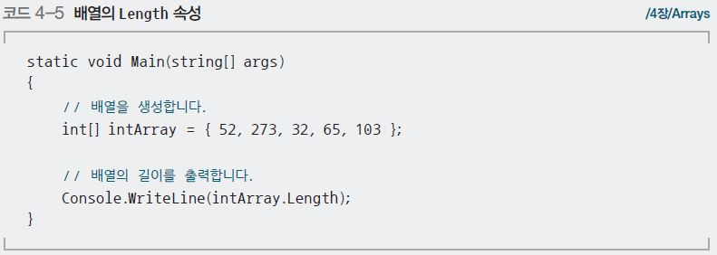
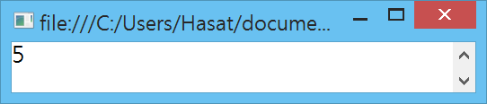
NOTE(1)
Length 속성
배열의 요소 개수 확인

Slide 7
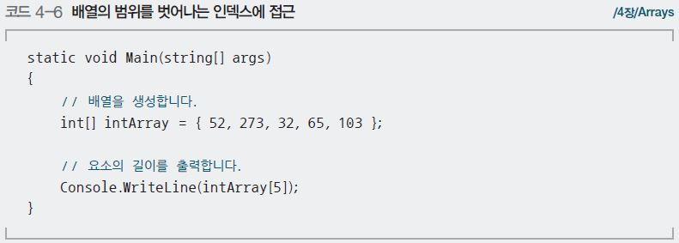
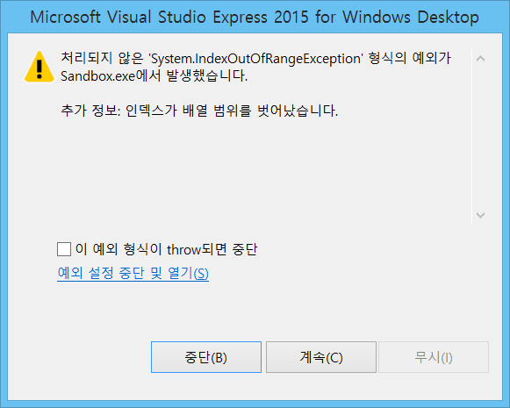
NOTE(2)
IndexOutOfRangeException

Slide 8
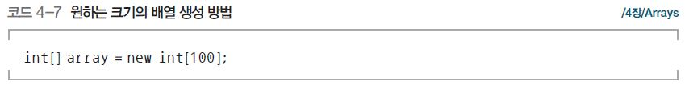
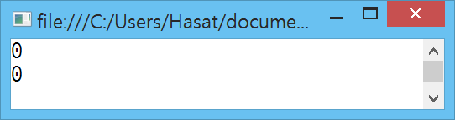
Section 01 반복문과 배열(4)
원하는 크기의 배열 생성 방법
기본예제 4-2 원하는 크기의 배열 생성 VariousArray
Notes:
(교재 149p) /4장/

Slide 9
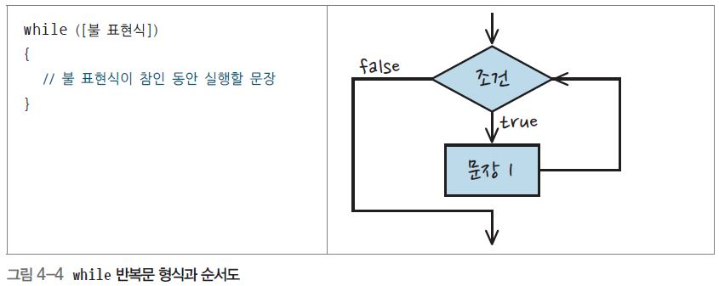
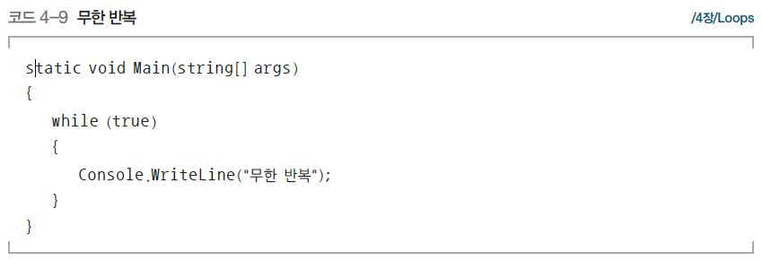
Section 02 while 반복문(1)
if 조건문과 형식 비슷하나, 불 표현식이 참인 동안 중괄호 안의 문장 계속 실행
조건이 변하지 않으면 무한히 반복, 반드시 조건을 거짓으로 만드는 문장 포함 되어야 함
예

Slide 10
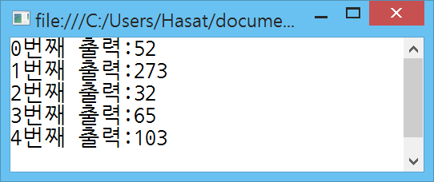
Section 02 while 반복문(2)
기본예제 4-3 무한 반복문 이용하기 WhileBasic
Notes:
(교재 151p) /4장/

Slide 11
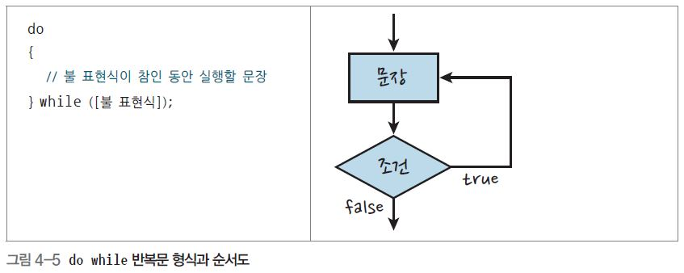
Section 03 do while 반복문(1)
조건 먼저 검사 후 코드 블록 반복적 실행
while 반복문과 형태 비슷하나, 조건 비교 부분이 마지막에 위치

Slide 12
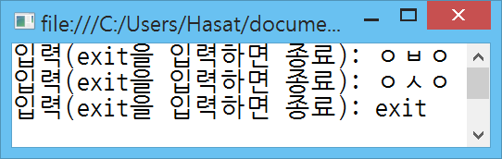
Section 03 do while 반복문(2)
기본예제 4-4 do while 반복문 활용하기 DoWhileBasic
Notes:
(교재 153p) /4장/

Slide 13
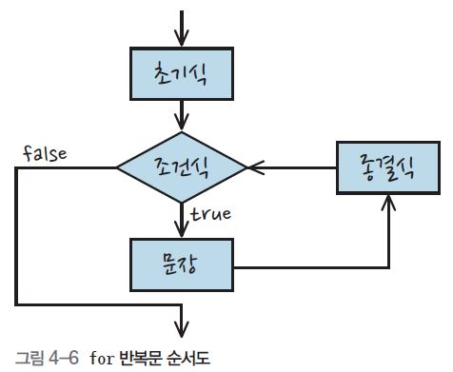
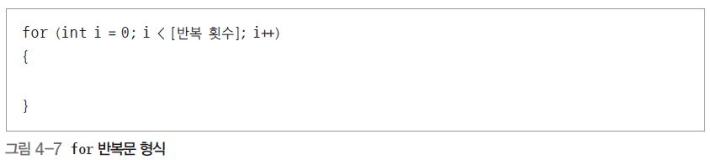
Section 04 for 반복문(1)
원하는 횟수만큼 반복
맨 먼저 초기식 실행 후 조건식 확인
for 반복문의 각 단계
① 초기식 비교
② 조건식 비교(조건 거짓이면 반복문 종료)
③ 문장을 실행한다.
④ 종결식을 실행한다.
⑤ 2단계로 이동한다.

Slide 14
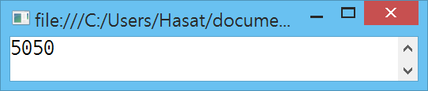
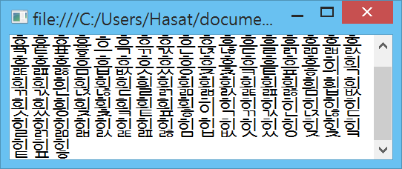
Section 04 for 반복문(2)
기본예제 4-5 for 반복문으로 덧셈하기 SumWithFor
기본예제 4-7 한글 전부 출력하기 KoreanCharacters
Notes:
(교재 155p) /4장/
(교재 156p) /4장/

Slide 15
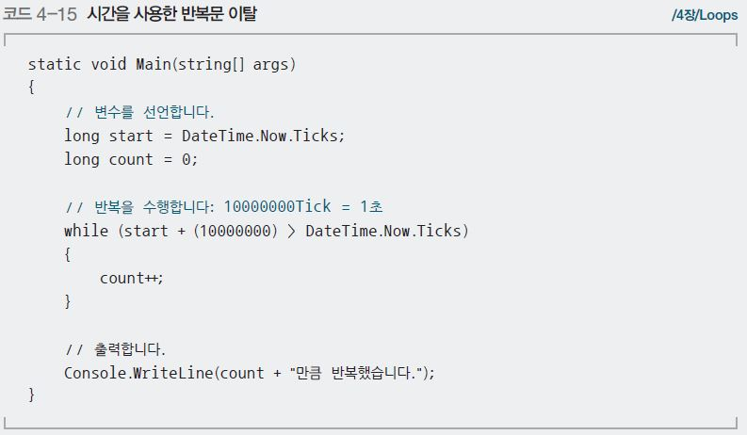
NOTE
외부 요인으로 조건 변경 - 타이머
for 반복문 많이 사용, while 반복문은 외부 요인으로 조건 변경 되는 경우 사용

Slide 16
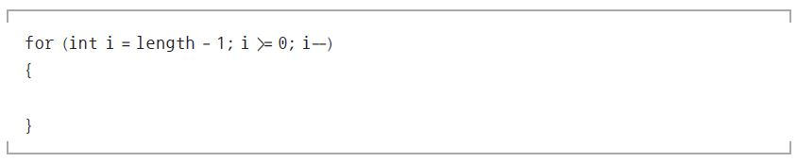
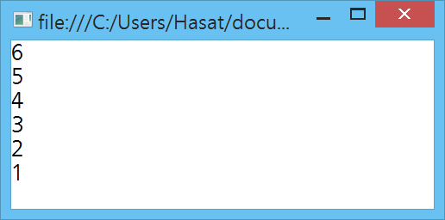
Section 05 역 for 반복문
배열 반복 뒤에서부터 실행 하는 경우 사용
예
기본예제 4-8 역 for 반복문 ForReverse

Slide 17
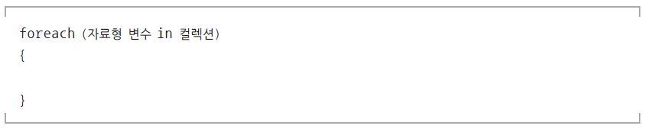
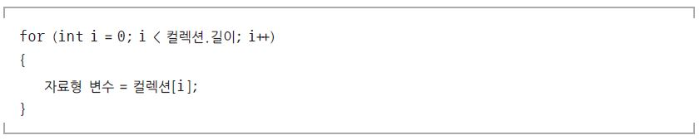
Section 06 foreach 반복문(1)
반복문을 컬렉션에 쉽게 적용할 때 사용
컬렉션 : 여러 개체가 모여서 집합을 이룬 것
컬렉션 예
foreach 반복문 예

Slide 18
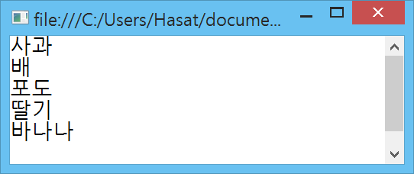
Section 06 foreach 반복문(2)
기본예제 4-9 foreach 반복문과 배열 ForeachBasic
기본예제 4-10 foreach 반복문과 var 키워드 ForeachWithVar
기본예제 4-9와 결과 같음

Slide 19
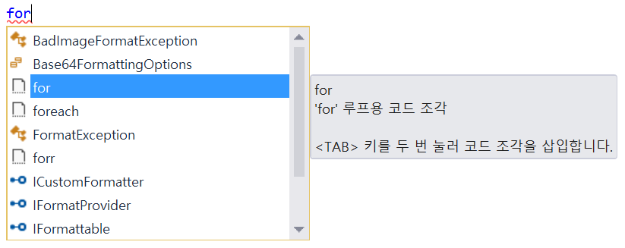

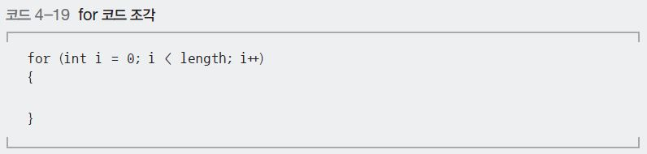
NOTE
코드 조각
자주 사용되는 코드 정의해서 사용하기 쉽게 만든 것
for를 입력 후, tab 키 두 번 누름

Slide 20
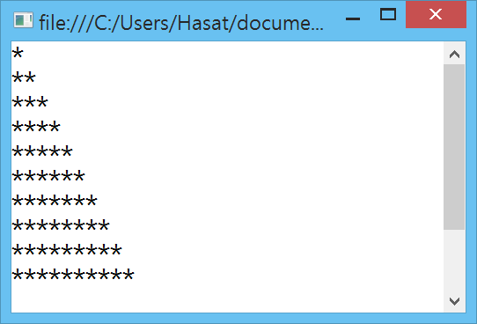
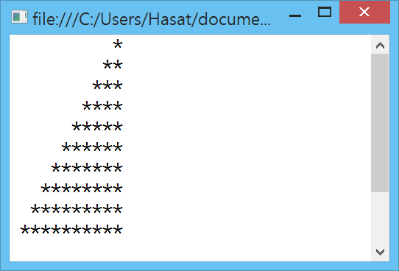
Section 07 중첩 반복문
기본예제 4-11 별 피라미드(1) PyramidA
기본예제 4-12 별 피라미드(2) PyramidB
Notes:
(교재 162p) /4장/
(교재 163p) /4장/

Slide 21
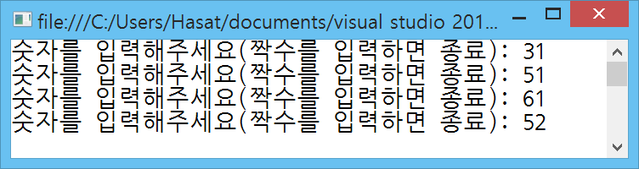
Section 08 break 키워드
기본예제 4-13 break 키워드 BreakBasic

Slide 22
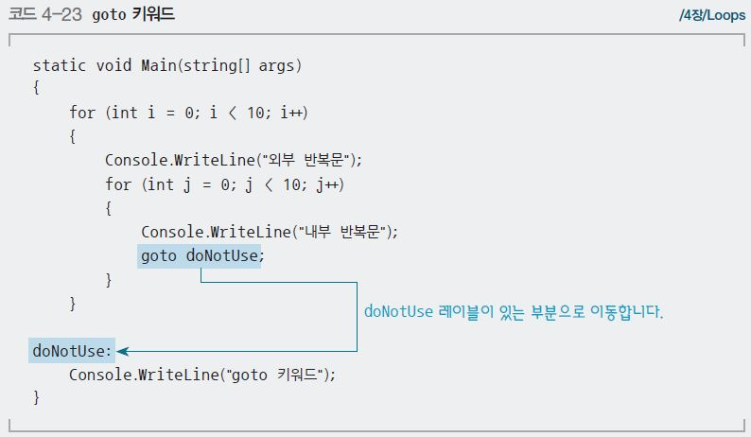

NOTE
원하는 반복문 벗어나기

Slide 23
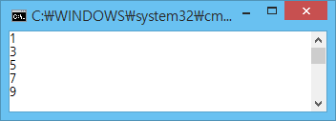
Section 09 continue 키워드
기본예제 4-14 continue 키워드 ContinueBasic

Slide 24
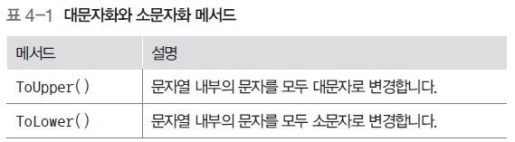

Section 10 함께 하는 응용 예제(1)
응용예제 4-1 문자열 처리 StringProcess
① 대문자화와 소문자화
C#의 모든 문자열 처리 메서드는 자신을 변경하지 않고 반환
비파괴적 메서드 : 자신을 변경하지 않고 반환하는 메서드

Slide 25
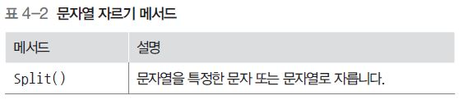

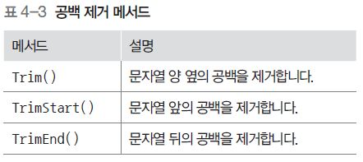

Section 10 함께 하는 응용 예제(2)
② 문자열 자르기
③ 문자열 양 옆의 공백 제거

Slide 26
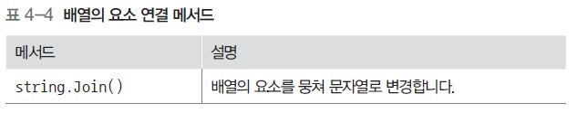

Section 10 함께 하는 응용 예제(3)
④ 배열을 문자열로 변환

Slide 27
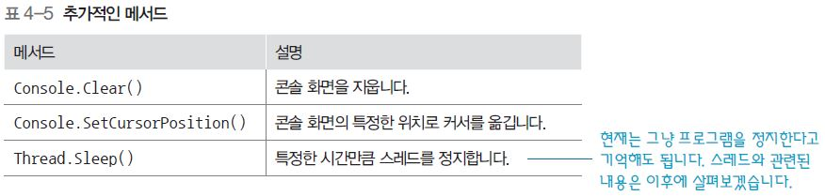
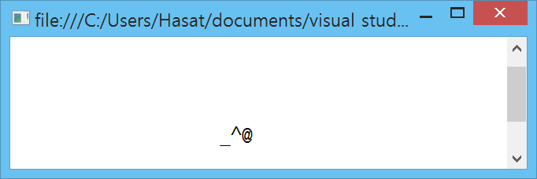
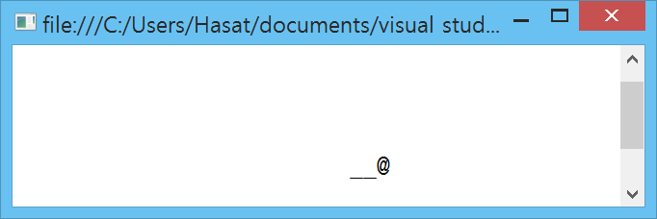
Section 10 함께 하는 응용 예제(4)
응용예제 4-2 이동하는 달팽이 MovingAt
Console.SetCursorPosition ( ) 메서드, Thread.Sleep ( ) 메서드 사용
Notes:
(교재 174p) /4장/

Slide 28
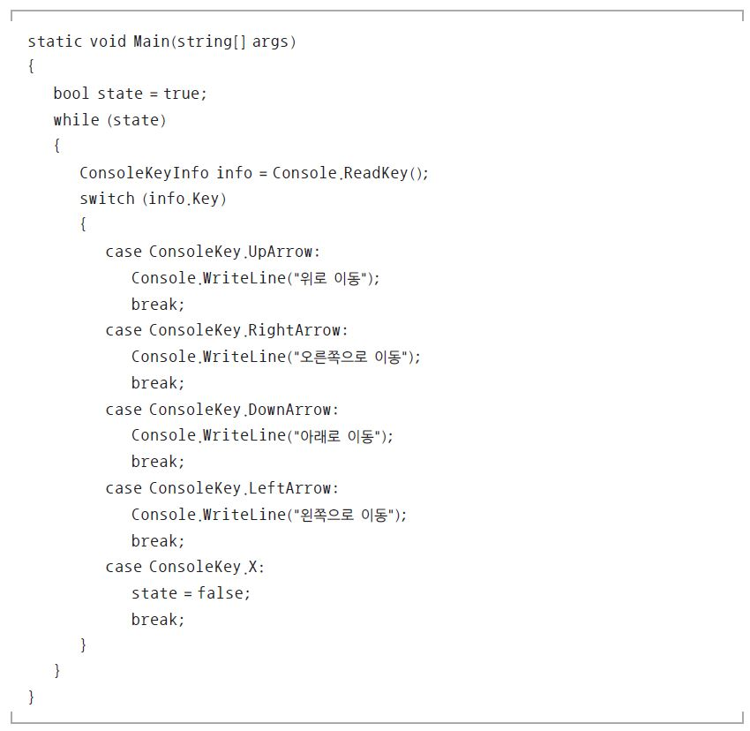
Section 10 함께 하는 응용 예제(5)
응용예제 4-3 swich 조건문과 무한 반복문 SwitchWithWhile

Slide 29
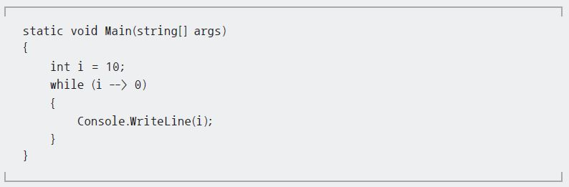
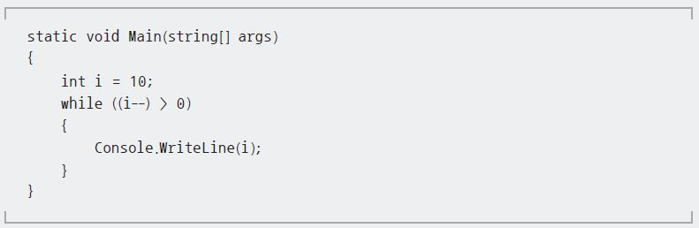
NOTE
while 반복문과 괄호 사용

Slide 30
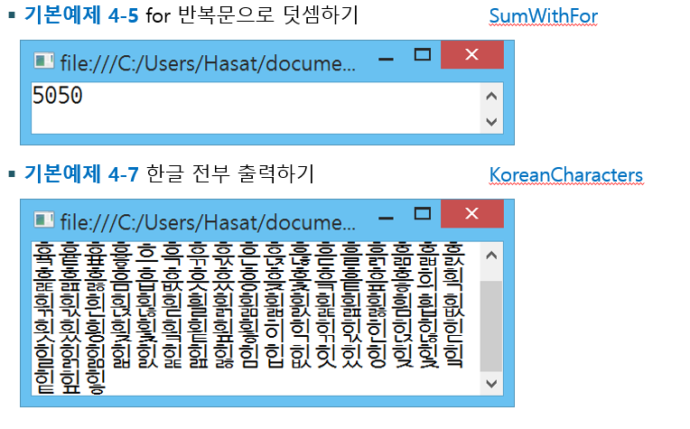
문제
삼각형 모양 피라미드를 만드시오.
5개의 숫자를 입력받은 뒤 가장 작은 수와 가장 큰 수를 출력하는 프로그램을 작성하시오.
아래의 규칙을 따르는 수열의 20번째 숫자를 프로그램을 만들어 찾으시오.
1, 11, 12, 1121, 122111, 112213
첫 번째 수열 : 1
두 번째 수열 : 1이 1개 = 11
세 번째 수열 : 1이 2개 = 12
네 번째 수열 1이 1개, 2가 1개 = 1121
다섯 번째 수열 : 1이 2개, 2가 1개, 1이 1개 = 122111
여섯 번째 수열 : 1이 1개, 2가 2개 1이 3개 = 112213

